Slide 1
B.C.S. PANORAMA EPIDEMIOLOGICO 2018
MORBILIDAD GENERAL, INFLUENZA DENGUE, SEMANA # 2
2018
FUENTE: PLATAFORMA SINAVE. SUIVE WNDOWS. SSA
CORTE DE INFORMACION AL 18 - 01 -2018
DEPARTAMENTO DE VIGILANCIA EPIDEMIOLOGICA
RESPONSABLE: DR. MAURICIO BERNAL HERNANDEZ
APOYO TECNICO: ING. ERNESTO NAVARRO HIGUERA

Slide 2
MORBILIDAD GENERAL
BOLETIN EPIDEMIOLOGICO SEMANAL SEMANA 2 2018
INSTITUTO DE SERVICIOS DE SALUD EN BAJA CALIFORNIA SUR
DIRECCION DE SERVICIOS DE SALUD
SUBDIRECCION DE EPIDEMIOLOGIA
DEPARTAMENTO DE VIGILANCIA EPIDEMIOLOGICA
Prontuario semana 02-2018
20 PRINCIPALES CAUSAS DE DX | 2018 | 2017 | Variación
Infecciones respiratorias agudas * | 9,640 | 10,076 | -4.33
Enfermedades diarreicas agudas** | 1,891 | 1,513 | 24.98
Infección de vías urinarias | 1,570 | 1,367 | 14.85
Otitis media aguda | 571 | 368 | 55.16
Úlceras, gastritis y duodenitis | 560 | 482 | 16.18
Gingivitis y enfermedad periodontal | 516 | 635 | -18.74
Conjuntivitis | 420 | 376 | 11.70
Obesidad | 161 | 243 | -33.74
Enfermedades de Transmisión Sexual *** | 175 | 160 | 9.38
Asma | 103 | 86 | 19.77
Hipertensión arterial | 90 | 114 | -21.05
Varicela | 59 | 54 | 9.26
Depresión | 53 | 34 | 55.88
Diabetes mellitus (ambas) | 53 | 75 | -29.33
Insuficiencia venosa periférica | 50 | 58 | -13.79
Quemaduras | 38 | 50 | -24.00
Hiperplasia de la próstata | 37 | 32 | 15.63
Otras helmintiasis | 34 | 59 | -42.37
Accidentes de transporte en vehículos con motor | 31 | 19 | 63.16
Escabiosis | 24 | 23 | 4.35
Total : | 16,507 | 16,422 | 0.52
Fuente: EPIMORBI-SUAVE. | corte de la informacion 11-01-2018
*Incluye: infección respiratoria aguda, faringitis, amigdalitis estreptococica, neumonía, bronconeumonía e influenza.
**Incluye: amibiasis intestinal, shigelosis, fiebre tifoidea, giardiasis, enfermedad diarreica aguda, intoxicación alimentaria
bacteriana, paratifoidea, otras salmonelosis y otras infecciones intestinales debidas a protozoarios.
***Incluye: VIH, candidiasis urogenital, herpes genital, infección gonocócica genitourinaria, linfogranuloma venéreo,
sífilis adquirida, tricomoniasis urogenital, chancro blando y vulvovaginitis aguda.
Incluye diabetes mellitus tipo 1 y 2.
Observación: Se Incluye información de Consultorios Anexos a Farmacia
Nota: información disponible en el sistema de notificación, para el mismo período en ambos años.

Slide 3
INFLUENZA 2018
BOLETIN EPIDEMIOLOGICO SEMANAL SEMANA 2 2018
BCS. INCIDENCIA DE INFLUENZA SEGÚN RESULTADOS POR MUNICIPIO . PERIODO INTERESTACIONAL 2018
POBLACION | MUNICIPIO | PROBABLES | MUESTREADOS | CONFIRMADOS | TIPO DE VIRUS |  |  |  |  |  | INCIDENCIA**
 |  |  |  |  | H1N1 | H3N2 | A | B | VSR | CORONA NL63
85222 | COMONDU | 23 | 18 | 2 | 0 | 1 | 0 | 0 | 0 | 1 | 2.3
23063 | LORETO | 3 | 0 | 0 | 0 | 0 | 0 | 0 | 0 | 0 | 0.0
72244 | MULEGE | 12 | 8 | 0 | 0 | 0 | 0 | 0 | 0 | 0 | 0.0
313197 | LA PAZ | 82 | 77 | 6 | 0 | 5 | 0 | 0 | 1 | 0 | 1.9
339101 | LOS CABOS | 94 | 53 | 6 | 1 | 5 | 0 | 0 | 0 | 0 | 1.8
832827 | ESTATAL | 214 | 156 | 14 | 1 | 11 | 0 | 0 | 0 | 1 | 1.6
FUENTE: PLATAFORMA SINAVE
11/01/2018
** INCIDENCIA POR CADA 100,000 HBTS

Slide 4
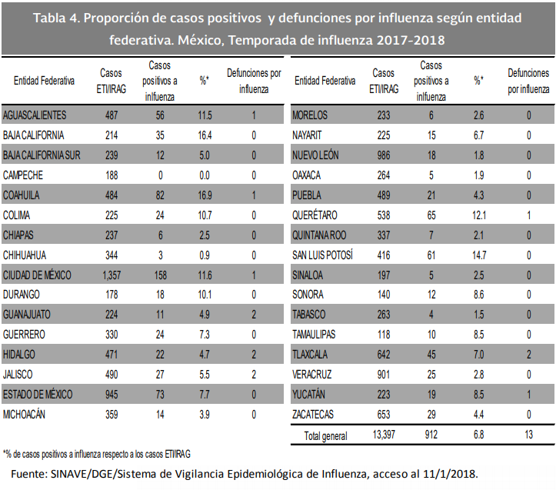
INFLUENZA 2018
BOLETIN EPIDEMIOLOGICO SEMANAL SEMANA 2 2018

